Slide 1
USArrest
KELOMPOK :
KIFLI 3311811001 (https://github.com/kifli21)
RIDHO ALFIAN 3311811037 (https://github.com/ridho789)
MARCELLO DWI DOBITO 3311811004 (https://github.com/MarcelloDwiDobito)

Slide 2
DATASET
USArrest.csv
Link github :
https://github.com/kifli21/KIFLI_3311811001_datamining_polibatam
https://github.com/MarcelloDwiDobito/3311811004_datamining_polibatam.git
https://github.com/ridho789/3311811038_datamining_polibatam

Slide 3
Kolom Pada Dataset:
DON'T LET GUNS RULE!
01
Area
02
Murder
03
Assault
04
UrbanPop
05
Rape

Slide 4
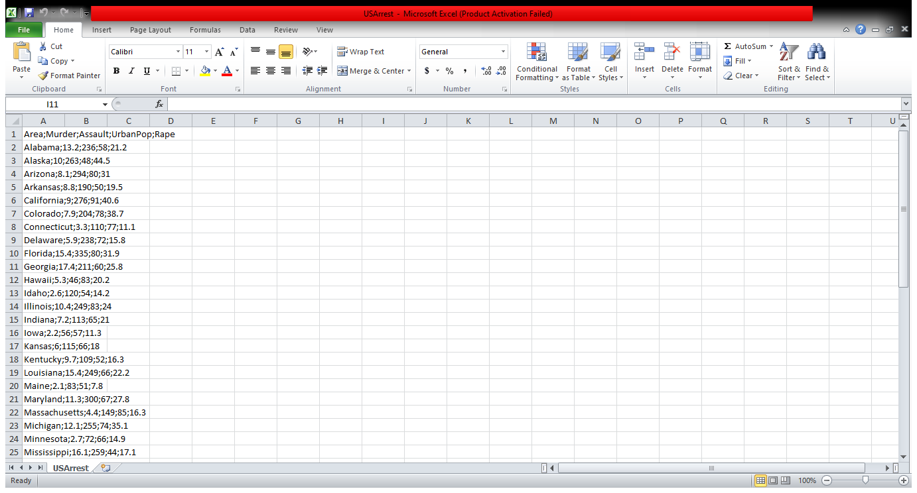
Dataset:
DON'T LET GUNS RULE!

Slide 5
Proses Data Mining
Estimasi
Clustering
Deskripsi
Deskripsi bertujuan untuk mengidentifikasi pola yang muncul secara berulang pada suatu data.
Estimasi hampir sama dengan prediksi, kecuali variabel target estimasi lebih ke arah numerik dari pada ke arah kategori.
Clustering merupakan pengelompokan data tanpa berdasarkan kelas data tertentu ke dalam kelas objek yang sama.
Prediksi
Klasifikasi
Asosiasi
Prediksi memiliki kemiripan dengan klasifikasi, akan tetapi data diklasifikasikan berdasarkan perilaku atau nilai yang diperkirakan pada masa yang akan datang.
Klasifikasi merupakan proses menemukan sebuah model atau fungsi yang mendeskripsikan dan membedakan data ke dalam kelas-kelas.
Tugas asosiasi dalam data mining adalah menemukan atribut yang muncul dalam suatu waktu

Slide 6
Tahapan Data Mining
Pemilihan (seleksi) data dari sekumpulan data operasional perlu dilakukan sebelum tahap penggalian informasi dalam KDD dimulai.
Data selection
Proses cleaning mencakup antara lain membuang duplikasi data, memeriksa data yang inkonsisten, dan memperbaiki kesalahan pada data.
Cleaning
Transformation
Coding adalah proses transformasi pada data yang telah dipilih, sehingga data tersebut sesuai untuk proses data mining.
Data mining adalah proses mencari pola atau informasi menarik dalam data terpilih dengan menggunakan teknik atau metode tertentu.
Data mining
Tahap ini mencakup pemeriksaan apakah pola atau informasi yang ditemukan bertentangan dengan fakta atau hipotesis yang ada sebelumnya.
Evalution

Slide 7
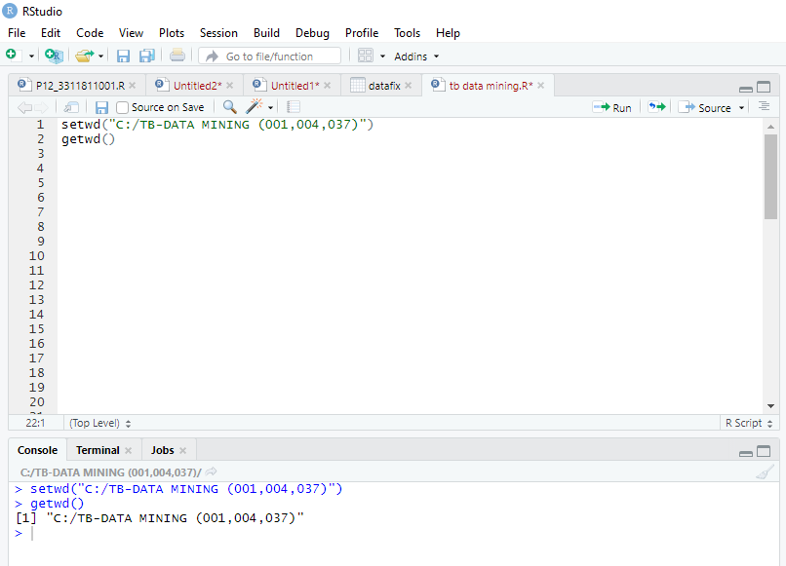
Langkah 1
Setwd(“value”) merupakan perintah untuk menentukan lokasi kerja,
dan Getwd()
untuk melihat lokasi kerja
We Create
Quality Professional
PPT Presentation
Lokasi kerja

Slide 8
GUN-FREE
DON'T LET GUNS RULE!
LOAD PACKAGE

Slide 9
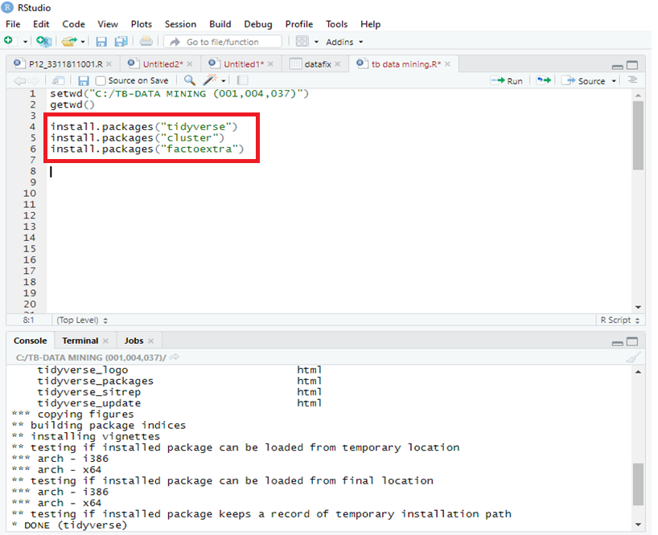
Langkah 2
Paket yang di install
INSTALL LIBRARY
install.packages("tidyverse")
install.packages("cluster")
install.packages("factoextra")
We Create
Quality Professional
PPT Presentation

Slide 10
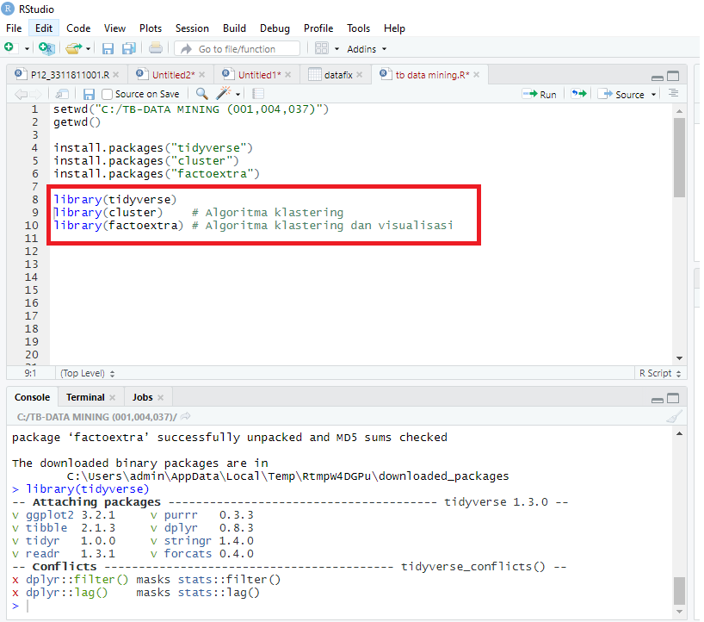
Langkah 3
LOAD LIBRARY
library(tidyverse)
library(cluster) # Algoritma klastering
library(factoextra) # Algoritma klastering dan visualisasi
Paket yang di install
Library yang akan di load
We Create
Quality Professional
PPT Presentation

Slide 11
GUN-FREE
DON'T LET GUNS RULE!
PERSIAPAN DATA

Slide 12
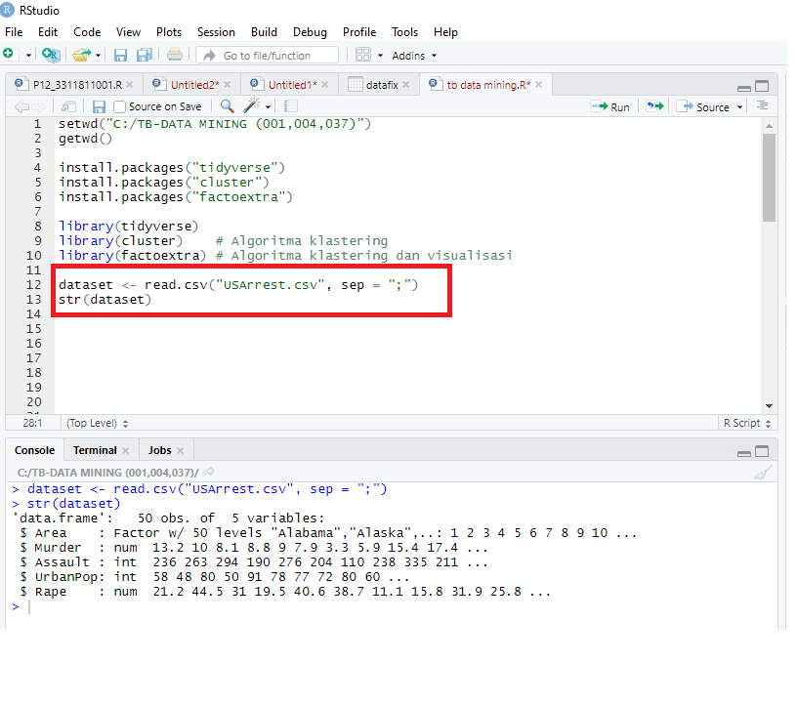
Langkah 4
IMPORT DATA SET DAN
MENAMPILKAN DATA SET
Import Dataset
We Create
Quality Professional
PPT Presentation

Slide 13
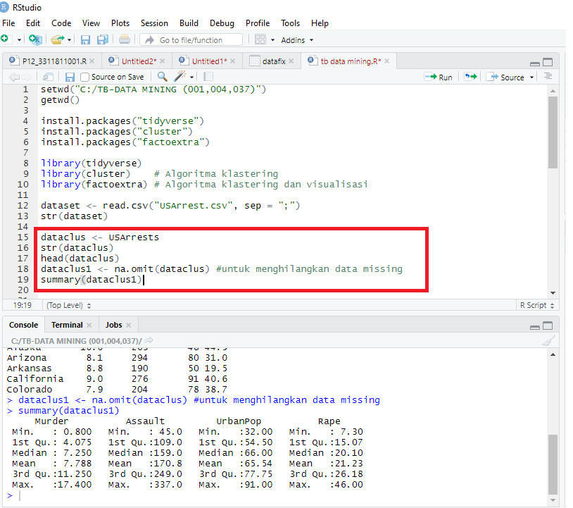
Langkah 5
Menghilangkan data yang missing, dan menampilkan data setelah di filter
We Create
Quality Professional
PPT Presentation

Slide 14
GUN-FREE
DON'T LET GUNS RULE!
MENCARI K OPTIMAL CLUSTER

Slide 15
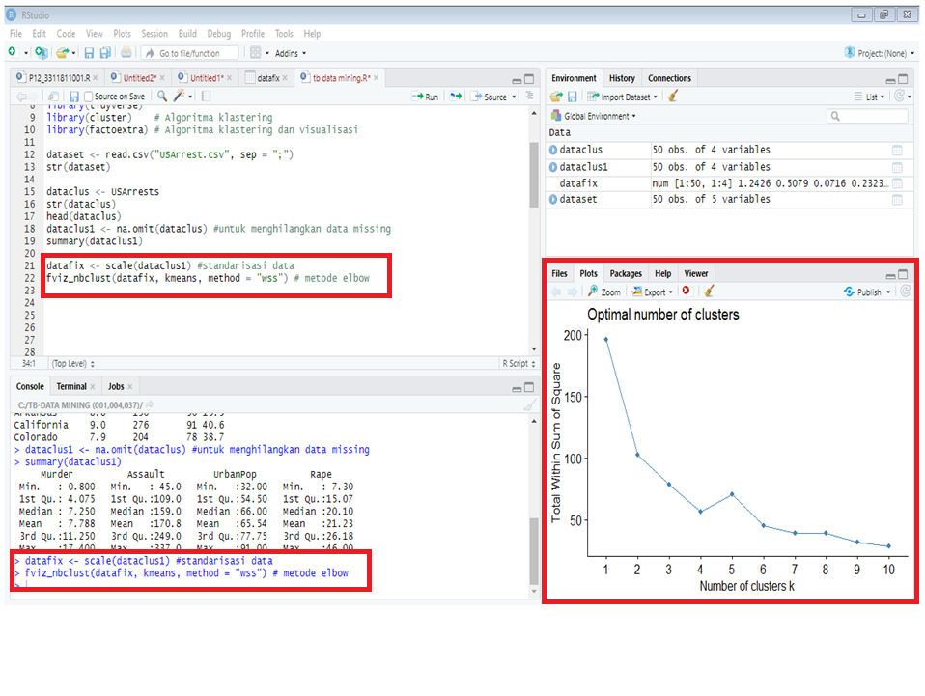
Langkah 6
Menghilangkan data yang missing, dan menampilkan data setelah di filter
Dilakukan untuk standarisasi data missing
We Create
Quality Professional
PPT Presentation
Plot yang tampil membentuk elbow atau siku

Slide 16
Langkah 7
Menghilangkan data yang missing, dan menampilkan data setelah di filter
Dilakukan untuk standarisasi data missing
We Create
Quality Professional
PPT Presentation
Plot yang tampil membentuk elbow atau siku

Slide 17
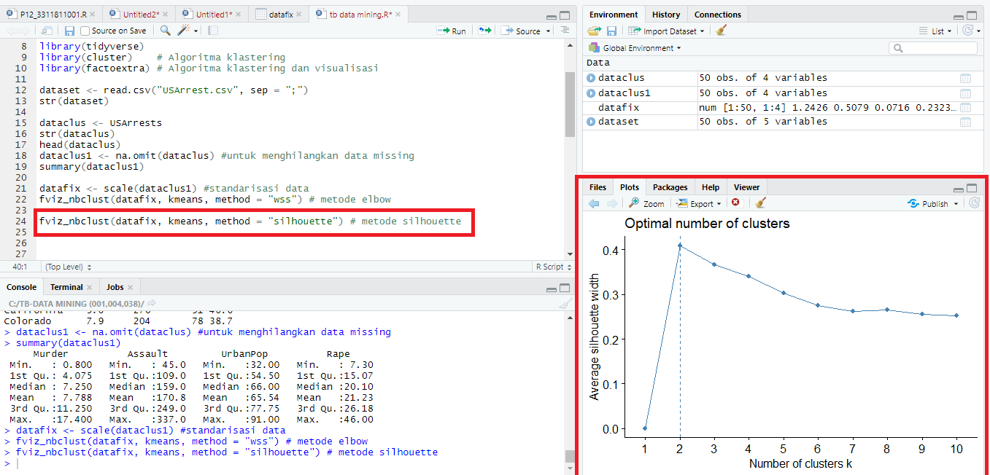
Langkah 8
Pendekatan rata-rata nilai metode silhoutte untuk menduga kualitas dari klaster yang terbentuk. Semakin tinggi nilai rata-rata nya maka akan semakin baik. Berdasarkan hasil keluaran diatas dipeoleh banyak klaster optimal yang terbentuk pada k = 2. Sedangkan opsi keduanya pada k = 4. Karena nilai rata-rata ilhoutte pada k = 2 dan k = 4 merupakan yang tertinggi dari yang lain.
We Create
Quality Professional
PPT Presentation

Slide 18
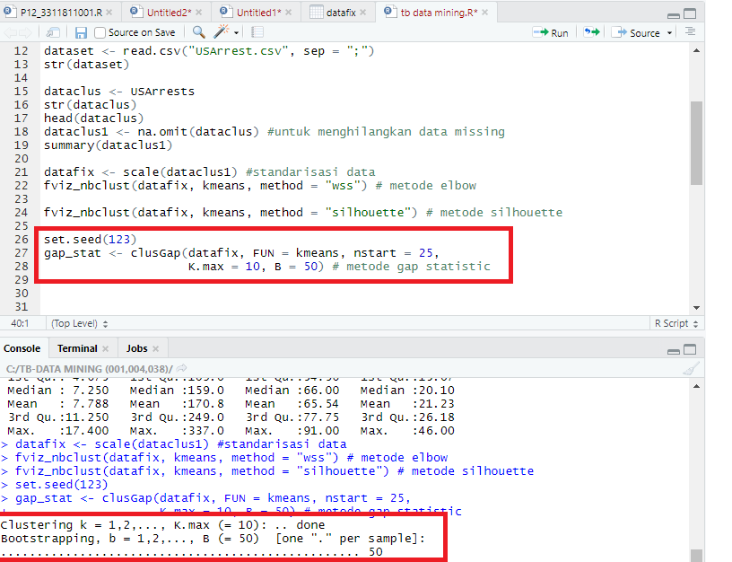
Langkah 9
Menggunakan set.seed
We Create
Quality Professional
PPT Presentation

Slide 19
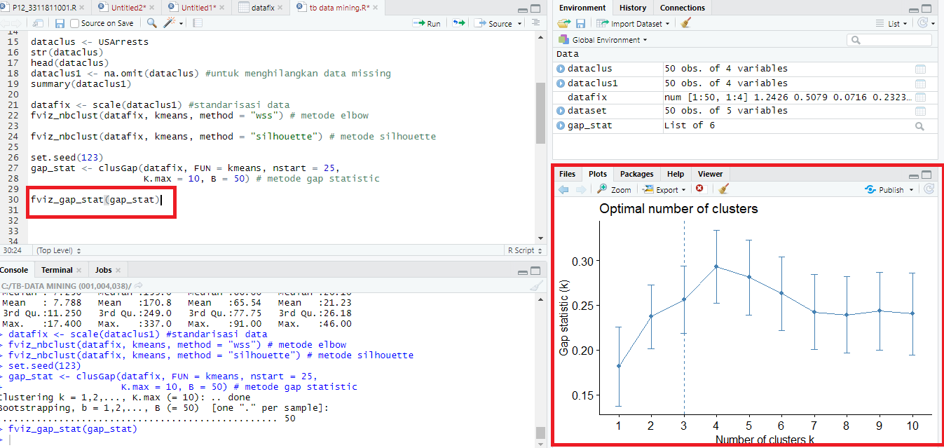
Langkah 10
Nilai B adalah jumlah banyaknya sampel. diperoleh hasil k = 4 adalah yang optimal untuk membentuk klaster. Sehingga jika dibandingkan dengan metode sebelumnya maka dapat ditarik keputusan nilai k yang optimal untuk membentuk klaster adalah 4.
We Create
Quality Professional
PPT Presentation

Slide 20
GUN-FREE
DON'T LET GUNS RULE!
EKSEKUSI K-MEANS

Slide 21

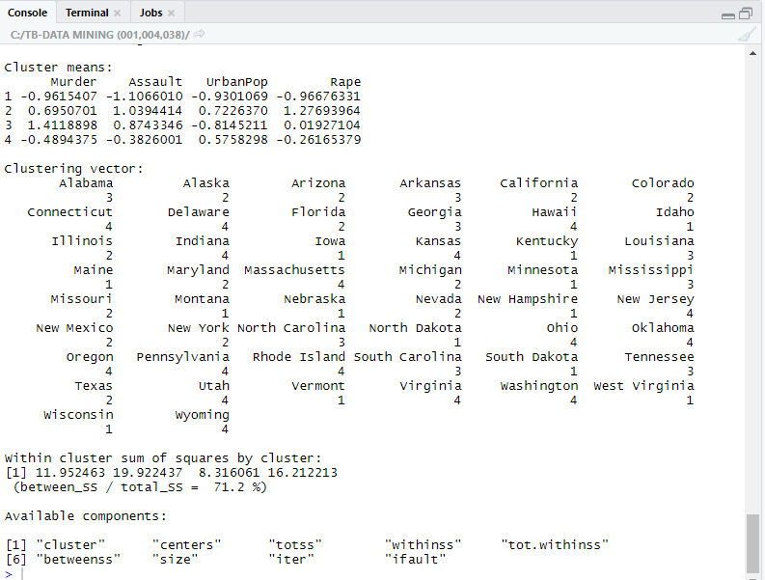
Langkah 11
Menggunakan Metode gap statistic
We Create
Quality Professional
PPT Presentation

Slide 22
Langkah 12
Argumen nstart erupakan banyak random set yang akan dipilih. sesuai dengan beberapa referensi terdahulu nilai nstart yang kerap digunakan yaitu 25.
Kemudian dari keluaran hasil k-means dengan k = 4 terbentuk klaster 1 sebanyak 13 negara bagian, klaster 2 sebanyak 16 negara bagian, klaster 3 sebanyak 13 negara bagian dan klaster 4 sebanyak 8 negara bagian. Untuk merepresentasikan karakteristik tiap klaster kita dapat menggunakan acuan nilai means tiap kelompok yang terbentuk.
We Create
Quality Professional
PPT Presentation

Slide 23
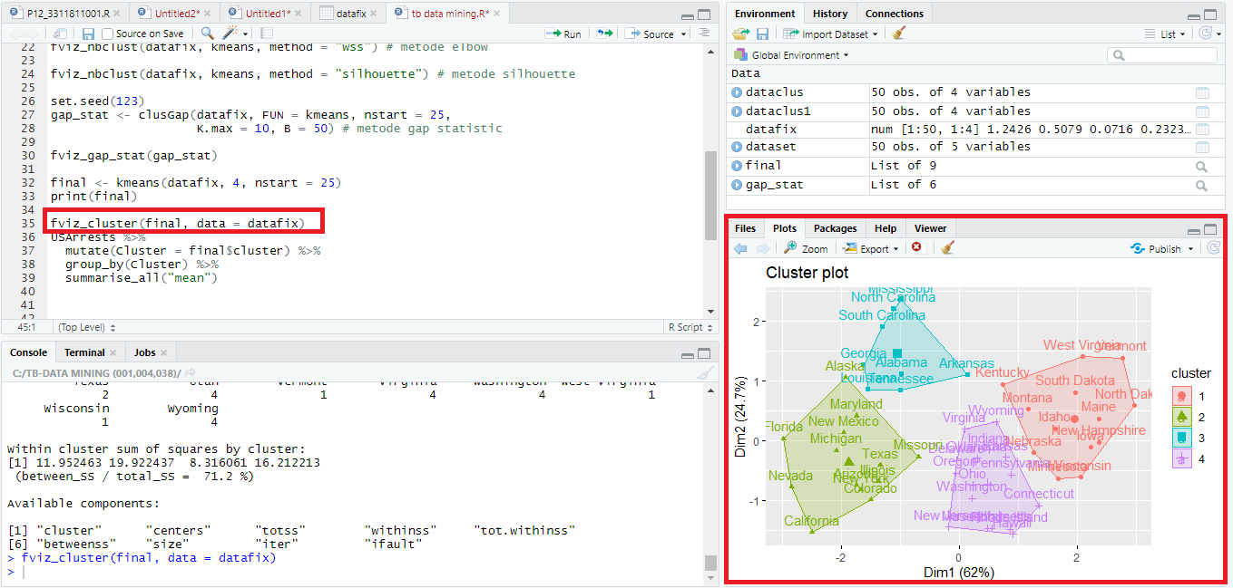
Langkah 13
Namun sebelumnya kita perlu mengembalikan data yang tadi distandarisasi kedalam bentuk semula, berikut adalah perintahnya:
We Create
Quality Professional
PPT Presentation

Slide 24
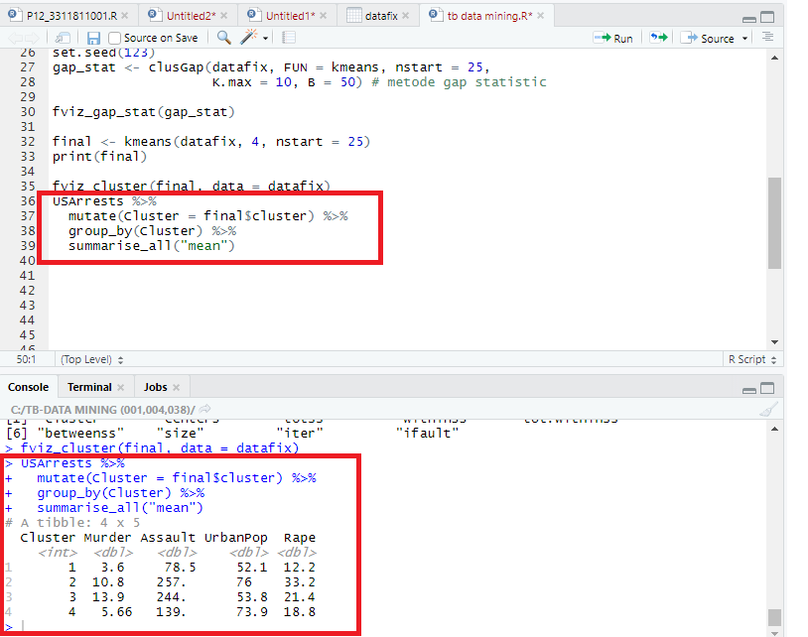
Langkah 14
Berdasarkan hasil diatas, maka dapat dilakukan profilisasi tiap kelompok yang terbentuk. Dimana pada klaster 1 merupakan daerah negara bagian yang memiliki tingkat pembunuhannya, penyerangan, dan pemerkosaan paling rendah dari klaster yg lain dengan nilai sebesar. Sedangkan klaster 3 menjadi yang tertinggi dalam hal kasus penyerangan dan pemerkosaannya. Kemudian pada klaster 4 merupakan negara bagian dengan kasus pembunuhan tertinggi.
We Create
Quality Professional
PPT Presentation

Slide 25
Referensi:
https://arxiv.org/ftp/arxiv/papers/1002/1002.2425.pdf
https://media.neliti.com/media/publications/103765-ID-clustering-menggunakan-metode-k-mean-unt.pdf
https://jurnal.unived.ac.id/index.php/jmi/article/view/258/237

Slide 26
Thank You

